Slide 1
Odpady a odpadové hospodářství II
Základy ochrany životního prostředí
Ing. Milan Březina, CSc. (budova A 1.p. 177b, tel. 4147, Milan.Brezina@vscht.cz) Ústav chemie ochrany prostředí

Slide 2
Produkce odpadů
podíl cca 1% HDP, podobně zaměstnanost
Informační systém odpadového hospodářství (ISOH)
evidence odpadů – CEHO (VÚV T.G.M.) (2001 – 2006)
od 2007 CENIA (http://www1.cenia.cz/www/odpady/isoh)
data od cca 1994
eviduje i ČSÚ

Slide 3
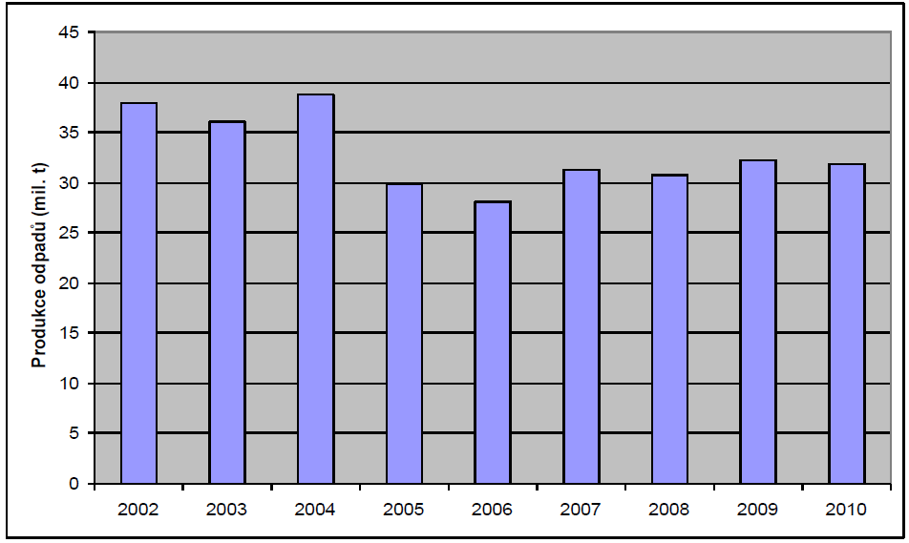
Vývoj celkové produkce odpadů v ČR v letech 2002–2010 (tis. t) - MŽP

Slide 4
Největší producenti
průmysl
stavebnictví
energetika
(80% od cca 300 producentů v ČR)
komunální sféra
skládkování
spalování (energetické využití) – 3 zařízení v ČR na KO
separace, třídění, využitelné složky, recyklace
využití biologicky rozložitelných složek

Slide 5
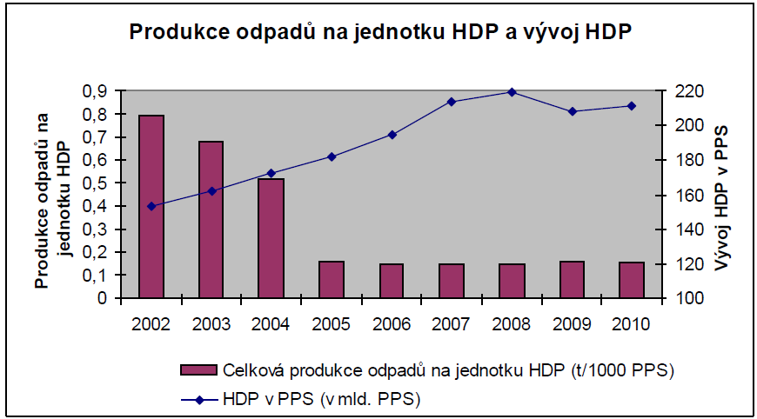
Produkce odpadů ve vztahu k HDP (PPS – přepočtená paritní síla)

Slide 6
Skládkováno je přes 80% komunálního odpadu
Počet skládek klesá
Od roku poloviny roku 2009 provozovány pouze skládky plně v souladu s legislativou EU. Provoz ostatních ukončen.
Snižování podílu biologicky rozložitelných složek
Recyklace, využití, zpětný odběr
Energetické využití – Praha, Brno, Liberec

Slide 7
Odpady z výroby
odpady vznikající při těžbě surovin (hlušina a podobné zbytky)
odpady vzniklé při výrobě (surovina – výrobky)
odpady vznikající při zpracování odpadů (popílek, škvára, neutralizační kaly, filtrační koláče)
spotřební odpady (při použití, po ukončení životnosti výrobku - komunální, zdravotnické apod.)

Slide 8
Odpady z jednotlivých odvětví
Těžba a zpracování nerostů
- řídí se horním zákonem
- jsou to odpady ale i zdroje surovin
skrývka – výkopová zemina – využití k rekultivaci a podobné
zbytky z úpravy kapalinou (flotací) – mohou být s nebezpečně znečištěné
uhelné kaly – převážně se ukládají jako odpad

Slide 9
Odpady z jednotlivých odvětví
Odpady z průmyslu
Chemický průmysl
organická výroba
anorganická výroba
Další výroby
- polymery
- farmacie
- kovy
-

Slide 10
Odpady z jednotlivých odvětví
Další výroby - produkce
- potravinářství
- sklo a keramika
- dřevo papír
- kůže, textil
- energetika
- radioaktivní odpady

Slide 11
Odpady z jednotlivých odvětví
Odpady ze zemědělství
Odpady ze stavební činnosti

Slide 12
Chemický průmysl
Organická výroba
odpady z prvotní výroby (zprac. ropy, petrochemie apod.)
zejména - rafinérské kaly – obsah H₂SO₄, další zbytky kapalné a tuhé
výroba buničiny (papíru) - fenoly, NaOH....
odpady z finální výroby
odpadní monomery, pryskyřice, rozpouštědla...
NaOH, H₂SO₄ apod.
Anorganická výroba
odpadní CaSO₄, FeSO₄, Na₂SO_{4,} zbytky kyselin z výroby TiO_{2,} kaly z čištění OV (těžké kovy),...
malotonážní výroby – sortiment dle produkce

Slide 13
Chemický průmysl
Polymery
odpady ze surovin prvotní výroby (jsou součástí odpadů z nich)
monomery – např. ethylen, fenoly, styren; změkčovadla – ftaláty.
výroba syntetického kaučuku – isopren, butadien, styren..., plniva
odpady z výroby
vratný technologický odpad (zmetky, nálitky, obrusy)
zcela známé jednotné složení, z jedné operace, možno poměrně snadno opět zpracovat (platí v případě termoplastů)
průmyslový odpad
z více operací, z více operací, složení jedna či více hmot
uživatelský odpad
použité hmoty

Slide 14
Způsoby využití polymerních odpadů
tepelná degradace + spalování
pyrolýza – vzniká kapalina použitelná jako topný olej
hydrolýza – na druhotné suroviny
spalování (oxidační degradace) – zdroj tepelné energie (nehalogenované)
recyklace pryže
fyzikální a chem. regenerace (t=140-290°C, P >7MPa), vzniklý regenerát je použitelná a vhodná přísada do kaučukových směsí
pryžová drť – přísada do asfaltů, povrchy sportovišť;
jemná drť – plnivo do kaučuků a elastomerů

Slide 15
Způsoby využití polymerních odpadů
recyklace plastových odpadů
z polyolefinů – další výrobky (folie, přepravky, trubky..
polyamidy a polykarbonáty - hydrolytická degradace na použitelné monomery
PET – hodnotná surovina, přepracování po částečné glykolýze na další výrobky (vlákna apod.)
Biologicky rozložitelné polymery
(snížení zátěže ŽP)
zabudované články citlivé na UV záření
biopolymery (škrob, polytehylen plněný škrobem.. – biol. desintegrovatelné; polyvinylalkohol, kys. polymléčná.. – biol. rozložitelné

Slide 16
Potravinářský průmysl
omezená možnost vzniku nebezpečných odpadů
vysoký stupeň přepracování odpadů do dalších produktů
kontaminace vody – čistírny
Problematické odpady
suroviny, koncentráty s nadlimitním obsahem. tox. látek – kovy, PCB..
odpadní vody – zejména vysoký obsah NaCl, NO₃⁻, NO₂⁻
odpady z biotechnologických výrob – vzhledem k obsahu např. antibiotik je využití v zemědělství nežádoucí
Možné využití – zpracování
spalování – energetické využití
biologické zpracování (bioplyn, kompost, separace hodnotných látek,..)

Slide 17
Sklářský průmysl
sklářská výroba - většina tech. odpadu vrací zpět do výroby
vysoký stupeň použití střepů do vsázky (40%), úspora surovin, energie
Problematické nebezpečné odpady
střepy s vysokým obsahem toxických kovů (Pb, Se, Cd, Sb)
vyzdívky, struska – vysoký obsah toxických kovů
brusné kaly – zbytky brusiva a skelný prach
zbytky po leptání skla – chemické odpady
Možné využití – požadavky, perspektivy, omezení
skleněné střepy – omezení obsahu nečistot, různé druhy skla, odstranění nežádoucích složek
brusné kaly (možnost stabilizace a solidifikace), zbytky po leptání a následné neutralizaci mají obtížné uplatnění)

Slide 18
Dřevařský a papírenský průmysl
výroba papíru - cca 35 % těžby dřeva
odpady – zbytky dřevní hmoty (kůra, piliny atd.), zbytky z chemického zpracování – výluhy, odpadní vody, kaly apod.
Zbytky dřevní hmoty - zpracování
stavební a dekorační materiály (OSB desky, cementopilinové desky, MDF.., mulčovací kůra)
energetické využití (pelety, ekobrikety, bioplyn)
možnost kompostování
získání cenných látek (terpeny extrakcí z kůry)
Papírenský průmysl
výroba buničiny – cca polovina hmoty přechází do výluhu, spalitelné (nežádoucí exhalace), zdroj dalších cenných látek (vanilin..). Bělení buničiny – přechod na bezchlorové postupy
odpadní papír – cenná surovina, nutnost kvalitního separovaného sběru. Velké množství plniv – cca 50% hmoty může být odpad, někdy vadí obsah látek silně ztěžujících kvalitní recyklaci – plasty, kovy apod.

Slide 19
Kožedělný a textilní průmysl
Koželužství
výroba usní a kožešin ze zvířecích kůží
z kůže se odstraní svalovina, odstraňuje se srst (např. Ca(OH)₂)
praní, neutralizace
činění (chromité a hlinité soli, třísloviny a další)
Vzhledem ke spektru použitých látek je reálná možnost vzniku nebezpečných odpadů
Odpady možno zpracovat a využít dále
kolagen – želatina
tuky – např. na mýdla a podobné látky
krmiva
biologické zpracování, atd..

Slide 20
Kožedělný a textilní průmysl
Textilní průmysl
při výrobě používané nebezpečné chemikálie (rozpouštědla, barviva..)
Odpady výroby tkanin a jejich zpracování
vlákna
nitě
odstřižky
prach („nesortimentní odpad“
V případě syntetických vláken množství odpadu významně vyšší
Odpady možno zpracovat a využít dále
výroba netkaných textilií, geotextilií
čisticí bavlna (pucvol)
atd..

Slide 21
Odpady z energetiky
odpady z uhelných elektráren, tepláren a podobných zdrojů
zbytky po spálení uhlí
škvára (struska)
popílek z odprášení spalin
zbytky (produkty) po odsíření spalin
energosádrovec

Slide 22
Odpady z energetiky
popílek a škvára
původně se odkládalo na odkalištích, částečně též za sucha
zbytky po odsíření nebo jiné směsi neexistovaly
aglomeráty a stabilizáty (+ voda, Ca(OH)₂, CaSO4), omezená vyluhovatelnost
přechod na využití jako „Vedlejší energetické produkty“
struska – certifikace pro stavební účely, posypový zdrsňující materiál
popílek – vhodná přísada do betonů a malt, i při jejich výrobě
energosádrovec (REA-produkt) – výroba sádrových stavebních prvků, desek, omítek, štuků, atd.
granulát, stabilizát – směs popílku, energosádrovce (a vody) – produkt pro zásypy, rekultivace a jiné terénní úpravy

Slide 23
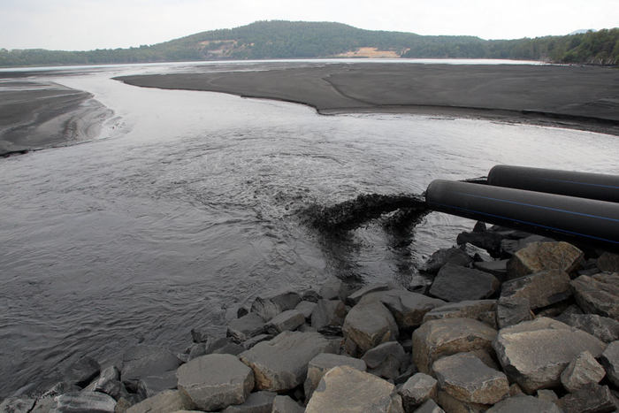
Odkaliště (aktualne.centrum.cz )

Slide 24
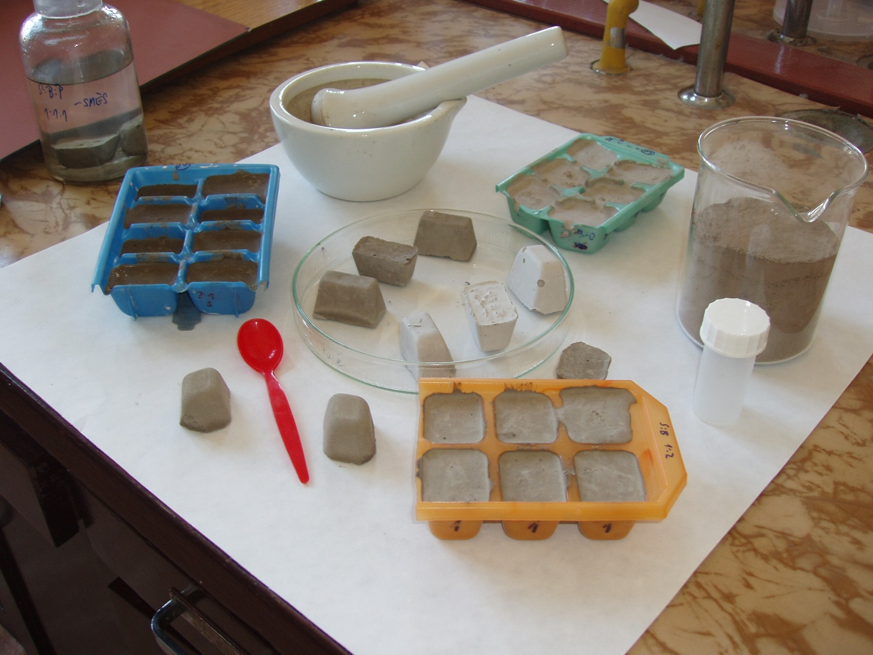
energosádrovec laboratorní příprava solidifikátů

Slide 26
Odpady ze stavebnictví
Zátěž pro ŽP
výroba stavebních hmot – energeticky náročná
těžba surovin
doprava, hluk – při stavbě, při odstranění
a jiné (vlastní provoz staveb)
Poměrně značná možnost využití odpadů, recyklátů a podobných alternativ

Slide 27
Odpady ze stavebnictví
Zdroje – struktura (± 5-15%)
výkopová zemina 70%
materiál z demolice vozovek 12%
demoliční suť 12%
odpady ze stavenišť 10%
směs – ornice, cihly (zdivo), beton, železo, dřevo, sádrové hmoty, plasty, papír, živice apod..
s kvalitou vytřídění roste upotřebitelnost

Slide 28
Recyklovatelné materiály a produkty z nich
cihelný recyklát – zásypový materiál, cihlobeton, přísada do malt, speciální výrobky
betonový recyklát – přísada do betonů (náhrada kameniva), směs s asfaltem – vozovky
asfaltový recyklát – znovuvyužití pro studené postupy (emulze), směsi s cementem, obalované živičné směsi (vozovky)
železo se vrací do hutí atd.
ukázkové video, fotodokumentace

Slide 29
čelisťový drtič
obr. web L.Mikel

Slide 30
mobilní čelisťový drtič

Slide 31
Mobilní linka
Kombinovaná recyklační linka se zpětným vedením nadsítné složky
1) vibrační podavač, 2) odrazový drtič, 3) hnací agregát (spalovací motor), 4) magnetický separátor, 5) vibrační třídič, 6) zpětný pás obr. doc. Škopán

Slide 32
Mobilní linka, recyklace povrchu vozovky
obr. H.Solařová

Slide 33
Zemědělské odpady
zemědělství – z podstaty bezodpadové
půda → krmivo → zvíře → exkrementy → půda
velkochovy (velkoprodukce vůbec) – nadměrné množství odpadů na jednom místě
zlepšení bilance org. hmoty v půdě (nyní deficit), možnost použití i dalších produktů (z odpadů)

Slide 34
Zemědělské odpady
zemědělství – z podstaty bezodpadové
půda → krmivo → zvíře → exkrementy → půda
velkochovy (velkoprodukce vůbec) – nadměrné množství odpadů na jednom místě
kejda, hnojiště, močůvka, hnojůvka, kompostoviště, silážní šťávy
nemusí se jednat o odpad, ale o statkové hnojivo
nutno postupovat s ohledem na zatížení oblastí dusičnany
certifikace na organické hnojivo nebo surovinu k výrobě
uvedení do oběhu / obsah rizikových prvků a látek
nutná ochrana proti úniku do prostředí, ochrana vod, nepropustné plochy, skladovací kapacita

Slide 35
Zemědělské odpady
Vhodné způsoby odstranění
anaerobní digesce (bioplyn, hnojivo)
kompostování
další zemědělské odpady
zbytky živočišných a rostlinných tkání
plasty
odpady z lesnictví
agrochemikálie
jiné
+ obaly

Slide 36
Komunální odpady
odpady vznikající na území obce u občanů, nikoli podnikatelů
obecné zásady
předcházení vzniku
oddělený sběr nebezpečných složek (barvy, ředidla, i výrobky s režimem zpětného odběru
oddělené shromažďování a využívání složek (u zdroje – kompostování, zkrmování, bioodpad – komunitní kompostárny, atd.
vhodné využití (energetické, stav. suť)
pouze zbytek skládkovat

Slide 37
Komunální odpady
obaly
zákon č. 477/2001 Sb. o obalech
požadavky – např. povinnost zpětného odběru obalů, procenta recyklace, povinnost prodeje i v zálohovaných obalech.
efektivita – třídit na složky, oddělený sběr
Kolektivní systém
autorizovaná společnost
separovaný sběr, finanční motivace obcí
zajištění zpětného odběru, povinnosti
EKOKOM (www.ekokom.cz)

Slide 38
Elektrošrot
Domácí spotřebiče (malé, velké), telekomunikační a informační, spotř. elektronika, osvětlovací zařízení, elektro- nástroje, hračky + sporty + volný čas, lékařské přístroje, monitoring, automaty (výdejní), sol. panely...
životnost, složení, kvalita výrobku
oddělený sběr, zpětný odběr (= z domácností)
široké spektrum složek - měď, Fe slitiny, sklo (různé), plasty, kovy (cenné složky), nebezpečné složky (kovy, luminofory)...
povinnost financovat nakládání – výrobcům, prodejcům, distributorům
povinnost zpětného odběru – baterie, svět. zdroje..

Slide 39
Autovraky
Zpracování autovraku
odčerpávají se a odděleně shromažďují provozní kapaliny
demontují se stanovené části
oddělují se části s obsahem Pb, Hg, Cd, Cr⁶⁺
snahou je rozebrané části v maximální míře opětovně použít, materiálově využít
při registraci se platí poplatek na podporu zpracování vybraných autovraků – závisí na emisní normě reg. vozidla
po demontáži autovraku se kovové části drtí a používají k následnému hutnímu zpracování

